Slide 1
MỪNG ĐẢNG - MỪNG XUÂN
TÀI LIỆU SINH HOẠT CHI ĐOÀN
LƯU HÀNH NỘI BỘ
Số
Tháng 1,2
Năm 2018

Slide 2
Học tập và làm theo tư tưởng, đạo đức, phong cách Hồ Chí Minh
NỘI DUNG CHÍNH
Theo dòng lịch sử
Sổ tay nghiệp vụ
Bài hát Thanh niên
Định hướng nội dung sinh hoạt tháng 1,2/2018

Slide 3
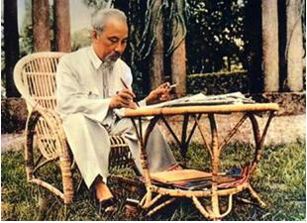
Bác Hồ Mùa xuân thành lập Đảng
Học tập và làm theo tư tưởng, đạo đức, phong cách Hồ Chí Minh
Biết bao mùa xuân đã trôi qua, nhưng một mùa xuân thực sự, một mùa xuân khởi đầu, đặt nền móng cho hạnh phúc của chúng ta hôm nay lại chính là mùa xuân thành lập Đảng năm 1930, có thể nói đó là mùa Xuân lịch sử của Chủ tịch Hồ Chí Minh và cũng là mùa Xuân lịch sử của cách mạng Việt Nam.
Mùa Xuân Canh Ngọ 1930, nhận được liên lạc của Quốc tế cộng sản, trước tình hình những người cộng sản ở Việt Nam đang chia rẽ nội bộ sau khi thành lập ba tổ chức cộng sản đầu tiên, Bác Hồ của chúng ta từ một vùng quê ở Thái Lan, đáp xe lửa đi Băng Cốc, rồi đi tàu thuỷ đến Sing-ga-po. Tại đây, Người chuyển sang một con tàu khác đi Hồng Kông. Ngồi trên tàu, qua cánh cửa, Bác được nhìn thấy bờ biển Tổ quốc thấp thoáng nơi chân trời. Nỗi nhớ nước, thương nhà làm tim Người thắt lại! Nỗi đau riêng của gia đình (cụ Phó bảng Nguyễn Sinh Sắc, thân sinh ra Người đã qua đời) hoà trong nỗi đau chung của cả một dân tộc. Bác nghĩ đến những đêm dài nô lệ, biết bao sĩ phu yêu nước đã tập hợp Nhân dân, giương cao ngọn cờ chống giặc ngoại xâm.
Nhưng những cuộc nổi dậy ấy đều bị dìm trong biển máu. Và trách nhiệm lịch sử nặng nề ấy đã đặt lên vai những người cộng sản. Ba tổ chức cộng sản ở Bắc, Trung, Nam được thành lập. Song yêu cầu bức thiết của cách mạng Việt Nam lúc này là phải có một Đảng thống nhất trong nước. Các đồng chí Hồ Tùng Mậu và Lê Hồng Sơn đã bí mật ra tận cảng biển để đón Bác.

Slide 4
Học tập và làm theo tư tưởng, đạo đức, phong cách Hồ Chí Minh
Sau khi bàn bạc với các đồng chí của mình, liên lạc với các đồng chí quen biết cũ của Đảng Cộng sản Trung Quốc. Bác quyết định tổ chức Hội nghị hợp nhất các Đảng Cộng sản ở Việt Nam vào đúng dịp Tết Nguyên đán. Ở Việt Nam và Trung Quốc, Tết Nguyên đán là ngày hội cổ truyền, thường kéo dài hàng tuần, người đi lại rất đông. Chính trong dịp này, những đại biểu tham dự Hội nghị có thể đi khỏi đất nước mà không ai để ý. Hội nghị họp từ ngày 6/01 đến ngày 07/02/1930 tại Cửu Long (Trung Quốc) thành lập Đảng Cộng sản Việt Nam. Thế là kể từ ngày rời bến Nhà Rồng năm 1911, ước mơ thiêng liêng của Người nay đã thành sự thật. Ngày cuối cùng của Hội nghị, Bác tổ chức một bữa cơm nhỏ ngay tại phòng ở của mình. Khi các đại biểu đã ngồi xung quanh bàn. Người xúc động nói: “Các đồng chí! Hôm nay là ngày lịch sử của chúng ta. Lênin vĩ đại đã nói: Chỉ Đảng nào có được một lý luận tiên phong, mới có khả năng làm tròn vai trò chiến sĩ tiên phong. Bây giờ chúng ta đã có một Đảng như thế rồi - Đảng của giai cấp công nhân Việt Nam.
Nhân dân ta từ xưa đã có truyền thống đấu tranh anh dũng, nhưng suốt những năm ấy Nhân dân ta lại thiếu người cầm lái sáng suốt. Giờ đây, Đảng của chúng ta phải gánh lấy vai trò này và tôi tin rằng Đảng ta sẽ dẫn dắt Nhân dân ta đến thắng lợi trong cuộc đấu tranh giành Độc lập, Tự do cho Tổ quốc thân yêu”. Thế là mơ ước thiêng liêng và mục tiêu cao cả, mà gần hai mươi năm qua, kể từ khi Người ra đi từ bến Nhà Rồng để tìm đường cứu nước, nay đã trở thành sự thật. Cách mạng Việt Nam từ nay đã có một đội quân tiên phong đoàn kết chiến đấu.
Trong suốt những năm tháng lãnh đạo Nhân dân ta làm cách mạng, Đảng ta luôn luôn làm theo lời Bác, luôn gắn bó máu thịt với Nhân dân, đoàn kết Nhân dân thành một khối vững chắc để đánh giặc giữ nước và xây dựng nước nhà. Đảng ta luôn coi ý kiến, nguyện vọng của Nhân dân là nguồn gốc hình thành đường lối đổi mới của Đảng.
Nguồn Cổng thông tin điện tử huyện Thăng Bình tỉnh Quảng Nam

Slide 5
Theo dòng lịch sử
Ngày 06/01/1946
Ngày Tổng tuyển cử bầu Quốc hội đầu tiên của nước Việt Nam dân chủ cộng hòa
Ngày 03/02/1930
Ngày thành lập Đảng Cộng sản Việt Nam
Ngày 09/01/1950
Ngày truyền thống học sinh, sinh viên
Ngày 07/02/1418
Ngày Lê Lợi dựng cờ khởi nghĩa Lam Sơn.
Ngày 27/01/1973
Ngày Ký hiệp định Paris
Ngày 15/02/1943
Ngày mất anh Kim Đồng- Người đội viên đầu tiên của Đội Nhi đồng cứu quốc
Ngày 29/01/1258
Ngày chiến thắng Nguyên-Mông lần thứ nhất
Ngày 27/02/1955
Ngày Thầy thuốc Việt Nam

Slide 6
Theo dòng lịch sử
Ngày 09/01/1950
NGÀY TRUYỀN THỐNG HỌC SINH, SINH VIÊN
Hơn nửa thế kỷ qua, dưới ngọn cờ của Đảng Cộng sản Việt Nam quang vinh và Chủ tịch Hồ Chí Minh vĩ đại, phong trào học sinh, sinh viên và tổ chức Hội sinh viên Việt Nam đã có những cống hiến xuất sắc và trưởng thành vượt bậc qua các thời kỳ lịch sử cách mạng, là niềm tự hào của thế hệ học sinh, sinh viên ngày nay.
Lời dạy của Chủ tịch Hồ Chí Minh trong thư gửi học sinh nhân ngày khai trường sau Cách mạng Tháng Tám 1945: “… Non sông Việt Nam có trở nên vẻ vang hay không, dân tộc Việt Nam có được vẻ vang sánh vai các cường quốc năm châu hay không chính là nhờ một phần lớn ở công học tập của các em…” và các chủ trương, chính sách của Đảng, Nhà nước về giáo dục và đào tạo đã cổ vũ học sinh, sinh viên nước ta thi đua học tập tốt, rèn luyện tốt và tình nguyện chung sức cùng cộng đồng.
Trong giai đoạn 1925-1945, được đồng chí Nguyễn Ái Quốc giác ngộ, các tổ chức học sinh, sinh viên yêu nước lần lượt ra đời, như: Tổ chức Học sinh Đoàn, Đội Ngô Quyền, Tổng Hội Sinh viên đã lãnh đạo phong trào đấu tranh của học sinh, sinh viên dưới ngọn cờ của Đảng và Bác Hồ kính yêu. Tự hào đối với các thế hệ học sinh, sinh viên là việc thành lập chi bộ Đảng đầu tiên, thành lập và hợp nhất các tổ chức Đông Dương Cộng sản Đảng, An Nam Cộng Sản Đảng và Đông Dương Cộng sản Liên Đoàn và các chi bộ Đoàn, tổ chức Đoàn Thanh niên Cộng sản mà hầu hết đảng viên, đoàn viên đều là những đồng chí xuất thân từ học sinh, sinh viên, như: Trần Phú, Ngô Gia Tự, ....
Ngày 28/01/1941, lãnh tụ Nguyễn Ái Quốc bí mật về nước để cùng Trung ương Đảng trực tiếp lãnh đạo phong trào cách mạng Việt Nam. Được sự chỉ đạo trực tiếp của Đảng, cuộc vận động hình thành Tổng Hội Sinh viên hoạt động công khai nhằm liên kết lực lượng sinh viên yêu nước, có cảm tình với cách mạng. Theo đó, phong trào học sinh các trường trung học ngoài Bắc, trong Nam cũng phát triển ngày càng mạnh bởi được ảnh hưởng của cuộc đấu tranh chung do Mặt trận Việt Minh và các Đoàn thể cứu quốc hướng dẫn.

Slide 7
Theo dòng lịch sử
Tổng khởi nghĩa Tháng Tám năm 1945 của Nhân dân ta dưới sự lãnh đạo của Đảng Cộng sản và Chủ tịch Hồ Chí Minh vĩ đại đã giành thắng lợi hoàn toàn. Đó là thành quả to lớn của cuộc đấu tranh lâu dài, đầy gian khổ, hy sinh, trong đó các tầng lớp thanh niên, học sinh, sinh viên có nhiều đóng góp xứng đáng, với biết bao tấm gương anh dũng, kiên cường đã được khắc ghi vào lịch sử dân tộc.
Sau cách mạng Tháng Tám, học sinh, sinh viên hăng hái học tập, rèn luyện và tham gia kháng chiến chống thực dân Pháp xâm lược, xung kích thực hiện 3 nhiệm vụ lớn: Diệt giặc dốt, diệt giặc đói, diệt giặc ngoại xâm do Bác Hồ và Chính phủ đề ra.
Từ năm 1947 đến 1949, ở Sài Gòn, Huế, Hà Nội đã thành lập Hội Học sinh kháng chiến, Đoàn sinh viên kháng chiến sau đó phát triển ra nhiều trường ở cả 3 miền Bắc, Trung, Nam; số lượng học sinh, sinh viên được kết nạp vào Đoàn và Đảng khá đông. Các hoạt động của học sinh, sinh viên kháng chiến ngày càng phong phú và đa dạng hơn. Với khẩu hiệu: “Tích cực cầm cự chuẩn bị chuyển mạnh sang tổng phản công” đã tiếp thêm sinh lực mới cho phong trào học sinh, sinh viên. Cuộc đấu tranh của học sinh đã lan ra cả Đông Dương.
Ngày 09/11/1949, học sinh Huế bãi khoá. Phan Văn Giáo, Tổng trấn bù nhìn Trung bộ đã thẳng tay khủng bố. Học sinh, sinh viên quyết định bãi khoá để phản đối.
Ngày 22/11/1949, trong lúc tại Huế đang tranh đấu, học sinh Sài Gòn bí mật vận động kỷ niệm ngày Nam Kỳ khởi nghĩa và đề xướng hưởng ứng phản đối việc các nữ sinh Huế bị bắt, đồng thời yêu sách cải tổ chính sách giáo dục.
Các cuộc bãi khoá của học sinh, sinh viên Sài Gòn liên tiếp nổ ra, đưa ra các yêu sách: Chấm dứt khủng bố, đàn áp bắt bớ học sinh; trả tự do cho các học sinh bị bắt sau ngày chống bù nhìn Bảo Đại; bảo đảm an ninh và quyền lợi học tập của học sinh.
Giữa lúc ở Huế, Sài Gòn không khí tranh đấu đang sôi nổi, tại Hà Nội, học sinh cũng đang căm tức vì Pháp và bù nhìn bắt bớ một số anh chị em sau kỳ nghỉ học kỷ niệm Cách mạng Tháng Tám. Học sinh Chu Văn An quyết định bãi khoá ngày 25/11/1949, trong các lớp trên tường la liệt khẩu hiệu. Toàn trường vang dậy những khẩu hiệu “học sinh bãi khoá”, “trả lại tự do cho bạn chúng ta”, “đả đảo bù nhìn”.

Slide 8
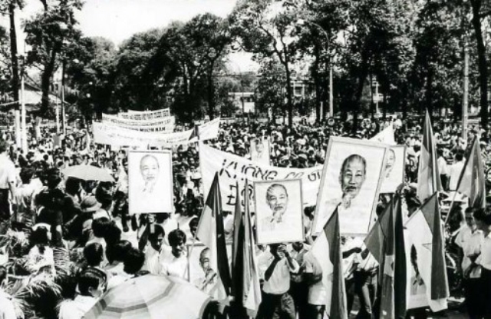
Theo dòng lịch sử
Ngày 09/01/1950, Đoàn Thanh niên cứu quốc và Đoàn học sinh Sài Gòn-Chợ Lớn đã vận động và tổ chức cho hơn 2.000 học sinh, sinh viên các trường cùng nhiều giáo viên và 7.000 Nhân dân Sài Gòn-Chợ Lớn biểu tình đòi đảm bảo an ninh cho học sinh, sinh viên học tập và trả tự do cho những học sinh, sinh viên bị bắt và mở lại trường học. Đoàn biểu tình đã bị đàn áp dã man. Cuộc đàn áp đẫm máu ngày 09/01/1950 và tinh thần chiến đấu hy sinh oanh liệt của anh Trần Văn Ơn làm dấy lên trong học sinh, sinh viên và Nhân dân Sài Gòn - Chợ Lớn lòng căm thù giặc và ý chí đấu tranh kiên quyết chống thực dân Pháp xâm lược và bè lũ tay sai.
Với sự kiện lịch sử đó, noi gương và ghi nhận tinh thần đấu tranh bất khuất của anh Trần Văn Ơn và học sinh, sinh viên trong những ngày đầu kháng chiến, Đại hội toàn quốc Liên đoàn thanh niên Việt Nam lần thứ nhất tháng 2 năm 1950 tại Việt Bắc đã quyết định lấy ngày 9 tháng 1 hàng năm làm Ngày truyền thống học sinh – sinh viên. Đại hội đại biểu toàn quốc Hội Sinh viên Việt Nam lần thứ V (22-23/11/1993) tại Thủ đô Hà Nội đã quyết định đồng thời lấy ngày 9 tháng 1 làm Ngày truyền thống của Hội Sinh viên Việt Nam.
Nguồn: Kim Yến (Trang điện tử BQL Lăng Chủ tịch Hồ Chí Minh)

Slide 9
Theo dòng lịch sử
Ngày 03/02/1930
NGÀY THÀNH LẬP ĐẢNG CỘNG SẢN VIỆT NAM
(Đề cương tuyên truyền đăng trên Trang thông tin điện tử Tỉnh Đoàn: http://tuoitrebinhdinh.vn/)
Ngày 27/2/1955: NGÀY THẦY THUỐC VIỆT NAM
Ngày 27/2/1955, nhân dịp tổ chức hội nghị cán bộ y tế, Bác Hồ đã gửi thư cho Hội nghị căn dặn ba điều:
“Trước hết là phải thật thà đoàn kết – Đoàn kết là sức mạnh của chúng ta. Đoàn kết thì vượt được mọi khó khăn, giành được nhiều thành tích.
Đoàn kết giữa cán bộ cũ và cán bộ mới. Đoàn kết giữa tất cả những người trong ngành y tế, từ các bộ trưởng, thứ trưởng, bác sỹ, dược sỹ cho đến các anh chị em giúp việc. Bởi vì công việc và địa vị tuy có khác nhau, nhưng người nào cũng là một bộ phận cần thiết trong ngành y tế, trong việc phục vụ nhân dân.
Thương yêu người bệnh- Người bệnh phó thác tính mạng của họ nơi các cô các chú. Chính phủ phó thác cho các cô các chú việc chữa bệnh tật và giữ gìn sức khoẻ cho đồng bào. Đó là nhiệm vụ rất vẻ vang.
Vì vậy, cán bộ cần phải thương yêu, săn sóc người bệnh như anh em ruột thịt của mình, coi họ đau đớn cũng như mình đau đớn.“ Lương y phải như từ mẫu”, câu nói ấy rất đúng.
Xây dựng một nền y học của ta- Trong những năm nước ta bị nô lệ thì y học cũng như các ngành khác đều bị kìm hãm. Nay chúng ta đã độc lập tự do, cán bộ cần giúp đồng bào, giúp chính phủ xây dựng một nền y tế thích hợp vơí nhu cầu của nhân dân ta. Y học cần phải dựa trên nguyên tắc: khoa học, dân tộc và đại chúng.
Ông cha ta ngày trước có nhiều kinh nghiệm quí báu về cách chữa bệnh bằng thuốc ta, thuốc bắc. Để mở rộng phạm vi y học, các cô, các chú cũng nên chú trọng nghiên cưú và phối hợp thuốc “ Đông” và thuốc “ Tây”.
Vì ý nghĩa sâu sắc của bức thư này, từ năm 1985, ngày 27 tháng 2 được chọn là Ngày thầy thuốc Việt Nam.
Theo Báo Nhân Dân, số 362, ngày 27/2/1955

Slide 10
Sổ tay nghiệp vụ
Chúng tôi xin gửi đến các bạn đoàn viên thanh niên, tổ chức Đoàn những điểm đổi mới của Điều lệ Đoàn khóa XI so với khóa trước, theo nhu cầu thực tiễn công tác Đoàn và phong trào thanh thiếu nhi và một số trò chơi dân gian nhân dịp Tết:

Slide 11
Sổ tay nghiệp vụ

Slide 12
Sổ tay nghiệp vụ

Slide 13
Sổ tay nghiệp vụ

Slide 14
Sổ tay nghiệp vụ

Slide 15
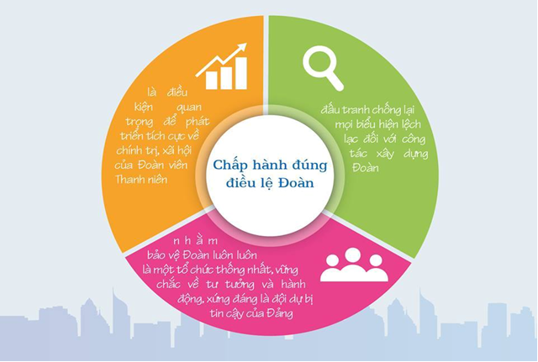
Sổ tay nghiệp vụ

Slide 16
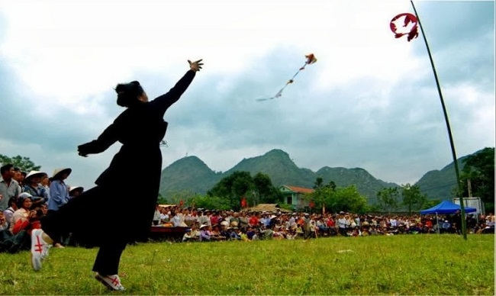
Sổ tay nghiệp vụ
Các trò chơi dân gian trong dịp Tết nguyên đán
Trò chơi ném còn:
* Chuẩn bị: - Vòng thể dục cột theo hàng ngang cách nhau 50 cm. - Quả còn bằng vải. - Rổ đựng còn. * Cách chơi: - Chia thành các nhóm (mỗi nhóm từ 6 – 7 người), đứng thành hàng ngang dưới vạch xuất phát. - Khi nghe hiệu lệnh, người chơi cầm quả còn chạy đến vạch mức đã vạch sẵn, nhảy lên ném quả còn vào vòng tròn, sau đó chạy về lấy quả còn khác chạy lên ném tiếp. Người chơi cho đến khi hết quả còn trong rổ. * Yêu cầu: - Khi số quả còn ttrong rổ đã hết, dừng lại, đi nhặt hết những quả còn đã ném bỏ lại vào rổ và tiếp tục chơi. - Người chơi liên tục trong khoảng 10 – 15 phút, không hạn chế số lần chơi.

Slide 17
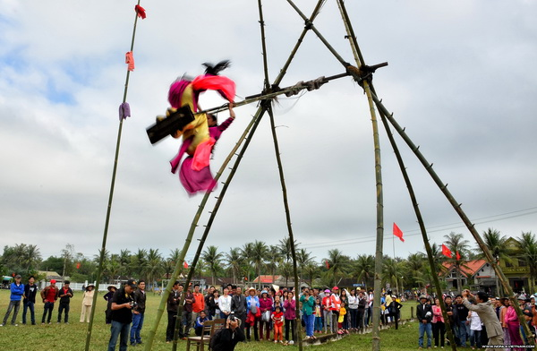
Sổ tay nghiệp vụ
Các trò chơi dân gian trong dịp Tết nguyên đán
2. Trò chơi Đánh đu:
* Chuẩn bị:
- Cây tre đu: 4-6 cây tre to.
- Cây đu: 01 cây tre dài nhưng thon nhỏ (thường cây tre đực)
* Cách chơi:
- Khi một người lên cần đu có thể nhờ một người khác đẩy cho mình có đà. Sau đó là tự người đu nhún tùy ý.
- Hoặc có thể đu đôi, một người đu, một người nhún.

Slide 18
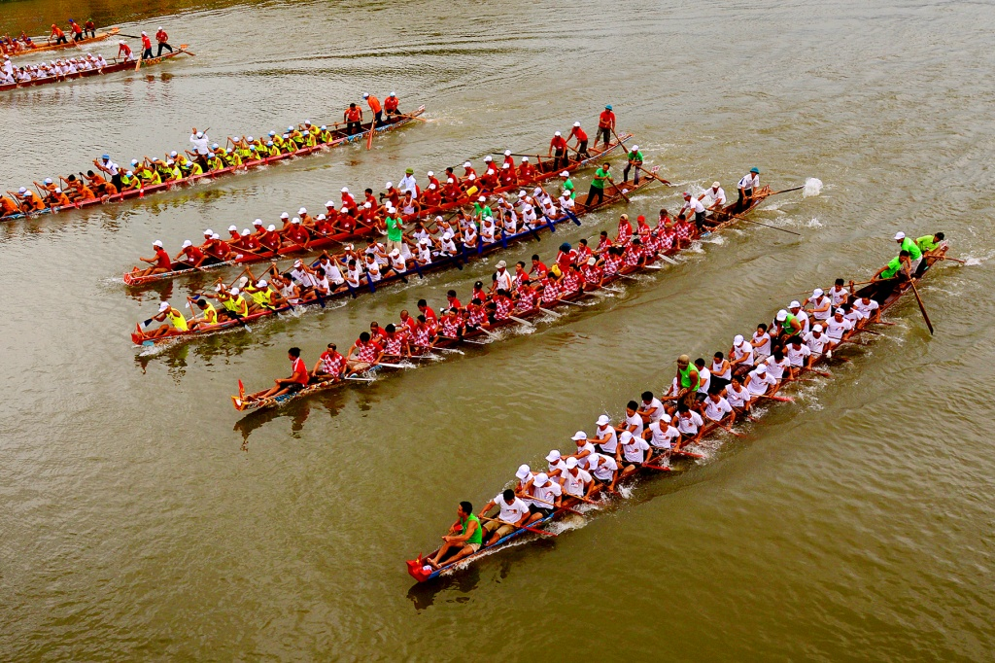
Sổ tay nghiệp vụ
Các trò chơi dân gian trong dịp Tết nguyên đán
3. Trò chơi Đua thuyền:
Từ xa xưa ở Việt Nam đã có đua thuyền. Đua thuyền ở nhiều nơi không chỉ dừng lại là trò thi tài mà là hành vi thực hiện một nghi lễ với thuỷ thần, xuất phát từ tục cầu nước của cư dân nông nghiệp - tín ngưỡng phồn thực. Trong dịp Tết, đua thuyền được xem là một trong những trò chơi hấp dẫn ý nghĩa, trò chơi này bạn sẽ bắt gặp nhiều ở các tỉnh ven biển và miền tây.
Vì vậy, đua thuyền ở nhiều địa phương không đơn thuần là một hoạt động tín ngưỡng như buổi ban đầu mà đã trở thành sự kiện thể thao hấp dẫn có quy mô lớn, thu hút nhiều đối tượng tham gia. Đua thuyền đã có thêm sứ mệnh của cuộc thi tài và biểu dương sức mạnh tập thể.

Slide 19
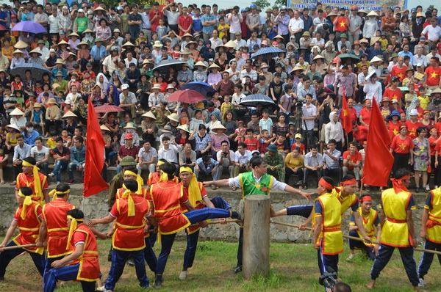
Sổ tay nghiệp vụ
Các trò chơi dân gian trong dịp Tết nguyên đán
4. Trò chơi Kéo co:
Là một trò chơi thu hút được rất nhiều người cùng tham gia, vừa có tác dụng rèn luyện sức khỏe, lại vừa vui vẻ, thoải mái. Nó đã trở thành trò chơi tập thể, phong tục phổ biến ở nhiều nơi trong nước Việt Nam.
Cách chơi đơn giản, số người chơi bao nhiêu tùy ý, chia làm hai phe bằng nhau, làm mốc đánh dấu vạch vôi để bên nào kéo được đối phương sang qua vạch mốc bên kia là bên đó thắng.

Slide 20
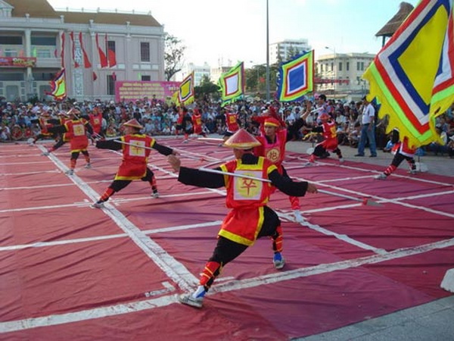
Sổ tay nghiệp vụ
Các trò chơi dân gian trong dịp Tết nguyên đán
5. Trò chơi cờ tướng-cờ người
Đây là thú chơi tao nhã, trí tuệ nhân những lúc trà dư tửu hậu.
32 quân cờ chia thành hai phe (16 quân đỏ và 16 quân đen), bày xong là cuộc đấu trí bắt đầu. Cờ người cũng là cờ tướng mà quân cờ là người thật, cũng chơi trên sân bãi, 16 nam áo đỏ, 16 nữ mặc áo đen đeo biển (tên quân cờ) trước ngực, đứng vào vị trí.
Hai tướng (Tướng Ông, Tướng Bà) mặc đẹp (như cờ tướng) có hai cờ đuôi nheo cắm chéo sau lưng, được che lọng. Gặp buổi trời nắng, thì mỗi quân cờ được một người che ô, đứng bên và đi theo mỗi lần quân chuyển. Hai đối thủ ngồi phía sau. Có người chạy cờ, lo việc chuyển quân theo ý định của người chơi.
Mỗi lần đi một nước, đấu thủ (có tiếng trống khẩu) gõ một tiếng. Người chạy cờ tới nghe lệnh và chuyển quân trên bãi. Nguyên tắc đi quân là mã nhật, tượng điền, xe liền, pháo cách.
Vào cuộc chơi phải bình tĩnh, thận trọng, chủ động không bị phân tán bởi những người xem mách nước. Đi một nước phải tính trước 2-3 nước tiếp theo để khỏi bị bất ngờ trước đối thủ của mình.

Slide 21
Bài hát thanh niên
Chúng tôi xin gửi đến các bạn đoàn viên thanh niên lời bài hát: Đảng Là Cuộc Sống Của Tôi, sáng tác nhạc sĩ Nguyễn Đức Toàn.
Đảng Là Cuộc Sống Của Tôi
Đảng là cuộc sống của tôi, mãi mãi đi theo Người Từ thuở còn thơ đời tôi chưa quen sóng gió Đảng đã cho tôi lẽ sống niềm tin Giữa biển khơi biết đâu là bờ Bầu trời xanh chưa thấy bao giờ Đảng là một ngôi sao sáng Sáng nhất trong muôn vì sao Giữa trời tối đêm mịt mùng Vẫn một màu sáng trong Đảng làm nên bài ca chiến thắng cho đất nước và tình yêu Cho mỗi ước mơ trên đời Ôi Đảng của tôi ơi mãi mãi ơn Người.

Slide 22
Định hướng nội dung sinh hoạt tháng 1,2/2018
- Tiếp tục tuyên truyền các nghị quyết, chủ trương, đường lối của Đảng, trong đó quan tâm đến Chỉ thị số 05-CT/TW của Bộ Chính trị về “Đẩy mạnh học tập và làm theo tư tưởng, đạo đức, phong cách Hồ Chí Minh”; Nghị quyết Hội nghị lần thứ IV Ban Chấp hành Trung ương Đảng khóa XII về tăng cường xây dựng, chỉnh đốn Đảng; ngăn chặn, đẩy lùi sự suy thoái về tư tưởng chính trị, đạo đức, lối sống, những biểu hiện “tự diễn biến”, “tự chuyển hóa” trong nội bộ; Nghị quyết Trung ương 5 của BCH Trung ương Đảng khóa XII về về hoàn thiện thể chế kinh tế thị trường định hướng xã hội chủ nghĩa; Chỉ thị số 42-CT/TW của Ban Bí thư Trung ương Đảng về “Tăng cường sự lãnh đạo của Đảng đối với công tác giáo dục lý tưởng cách mạng, đạo đức, lối sống văn hóa cho thế hệ trẻ giai đoạn 2015-2030” cùng các hoạt động đối nội, đối ngoại của lãnh đạo Đảng, Nhà nước, của lãnh đạo Tỉnh.
- Quán triệt Nghị quyết Trung ương 6 (khóa XII) về đổi mới, sắp xếp tổ chức bộ máy của hệ thống chính trị, bao gồm các Nghị quyết sau:
+ Nghị quyết 18-NQ/TW: Đổi mới, sắp xếp tổ chức bộ máy của hệ thống chính trị.
+ Nghị quyết 19-NQ/TW: Sắp xếp, tổ chức lại các đơn vị sự nghiệp công lập.
+ Nghị quyết 20-NQ/TW: Công tác bảo vệ, chăm sóc và nâng cao sức khỏe nhân dân trong tình hình mới
+ Nghị quyết 21-NQ/TW: Công tác dân số trong tình hình mới.
- Tổ chức sinh hoạt, gặp mặt ĐNTN đi làm ăn xa, học sinh sinh viên trong dịp tết để nắm bắt tình hình tư tưởng trong đoàn viên thanh niên.
- Duy trì tuyên truyền chủ trương, chính sách của Đảng và Nhà nước.

